Slide 1
결혼에 대한 생각 워드 크라우드
작성자 김 종 오

Slide 2
결혼에 대한 생각!!!
요즘 사람들은 결혼에 대해 어떤 생각을 할까?
웹 크롤링을 통해 알아보자.
대상을 어떻게 지정할 것인가?
페이스북,트윗,카카오스토리 등등
결국, 결정한 것은 네이버 지식 IN!!!
배운 크롤링 기법을 사용할 수 최적화 된 조건.

Slide 3
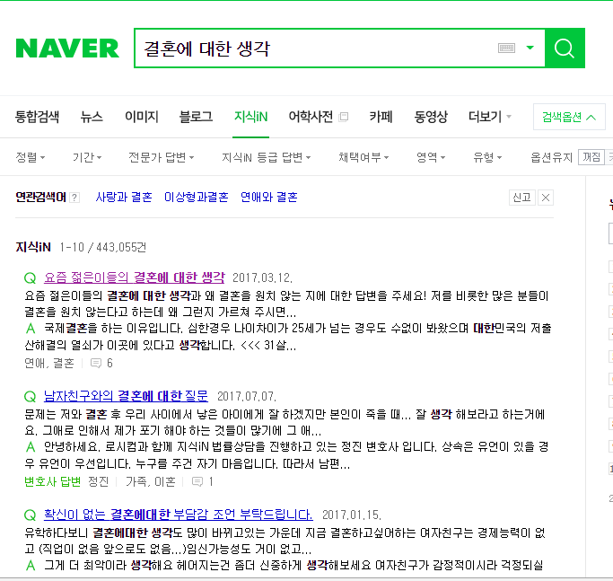
네이버 지식 IN : 검색
검색 결과
2017년 11월 6일 현재 총 443,055건
다양한 질문과 다양한 답변에서 빈도수가 높은 단어들이 궁금해 진다.

Slide 4
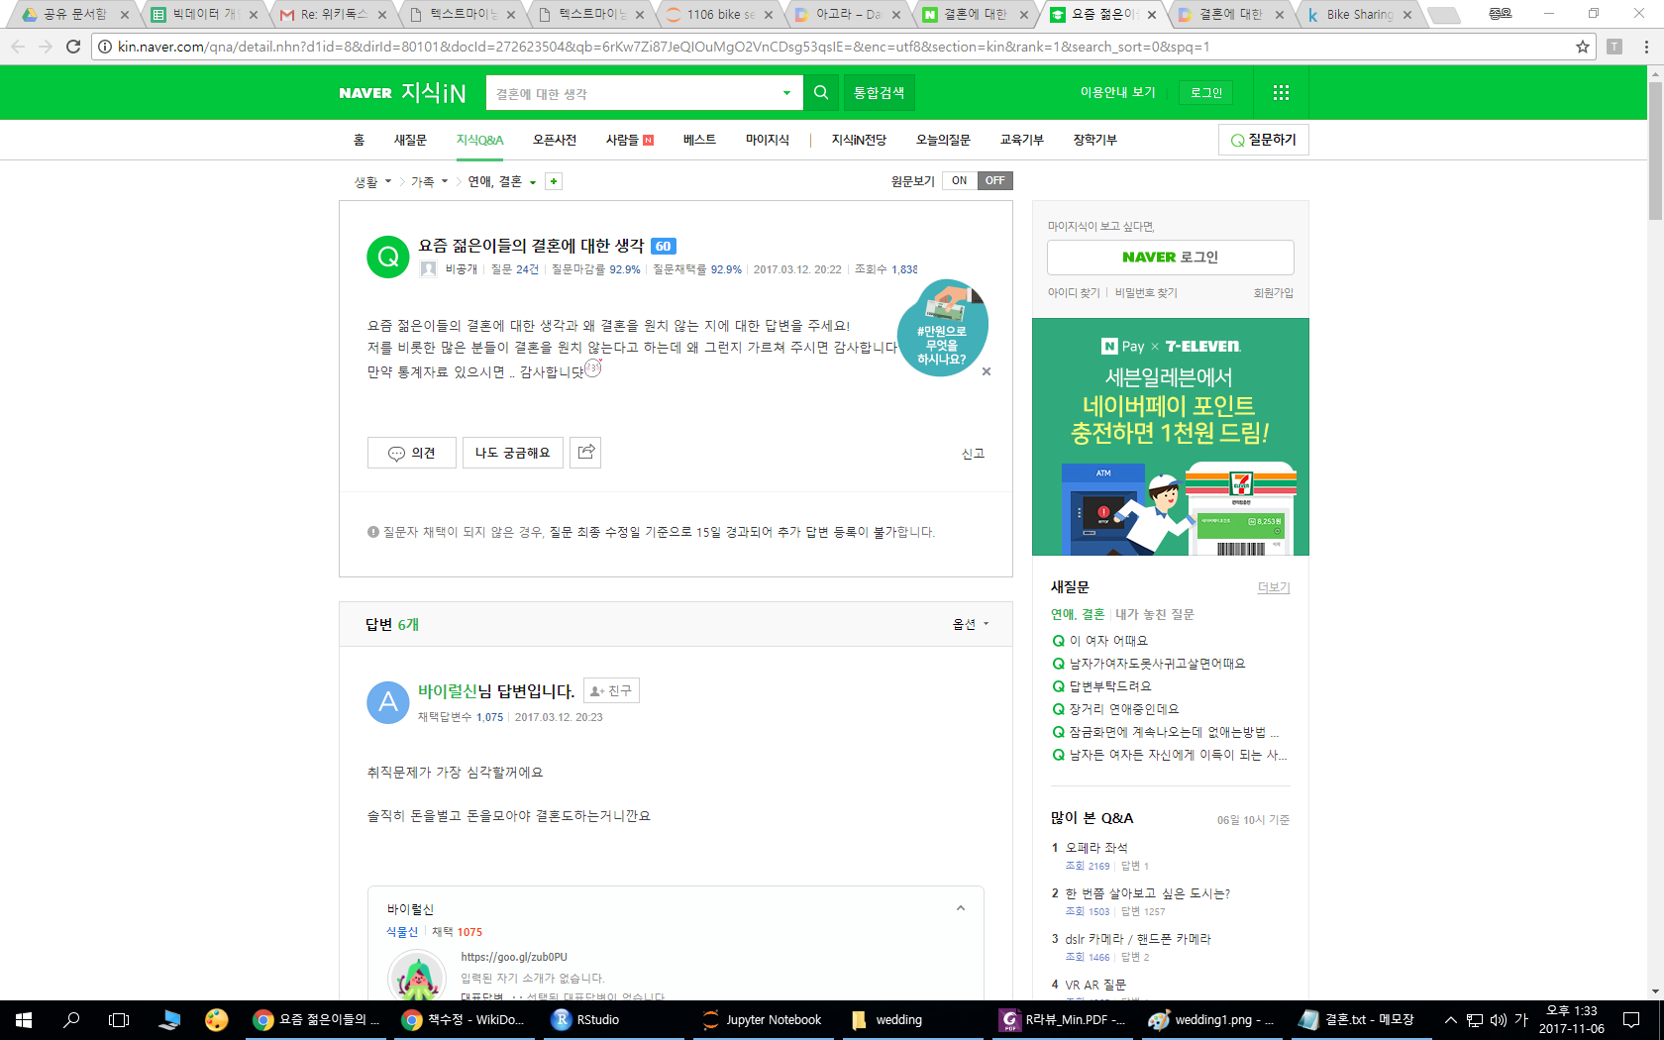
네이버 지식 IN : URL 가져오기
검색된 질문의 질문 페이지를 click하면
아래와 같은 URL을 가져 올 수 있다.
https://search.naver.com/
search.naver?where=kin&kin_sort=
0&kin_display=10&qt=&title=
0&&answer=0&grade=0&choice=
0&sec=0&nso=
(null)so%3Ar%2Ca%3Aall%2Cp%3Aall&query=
결혼에+대한+생각&c_id=&c_name=
&sm=tab_pge&kin_start=1

Slide 5
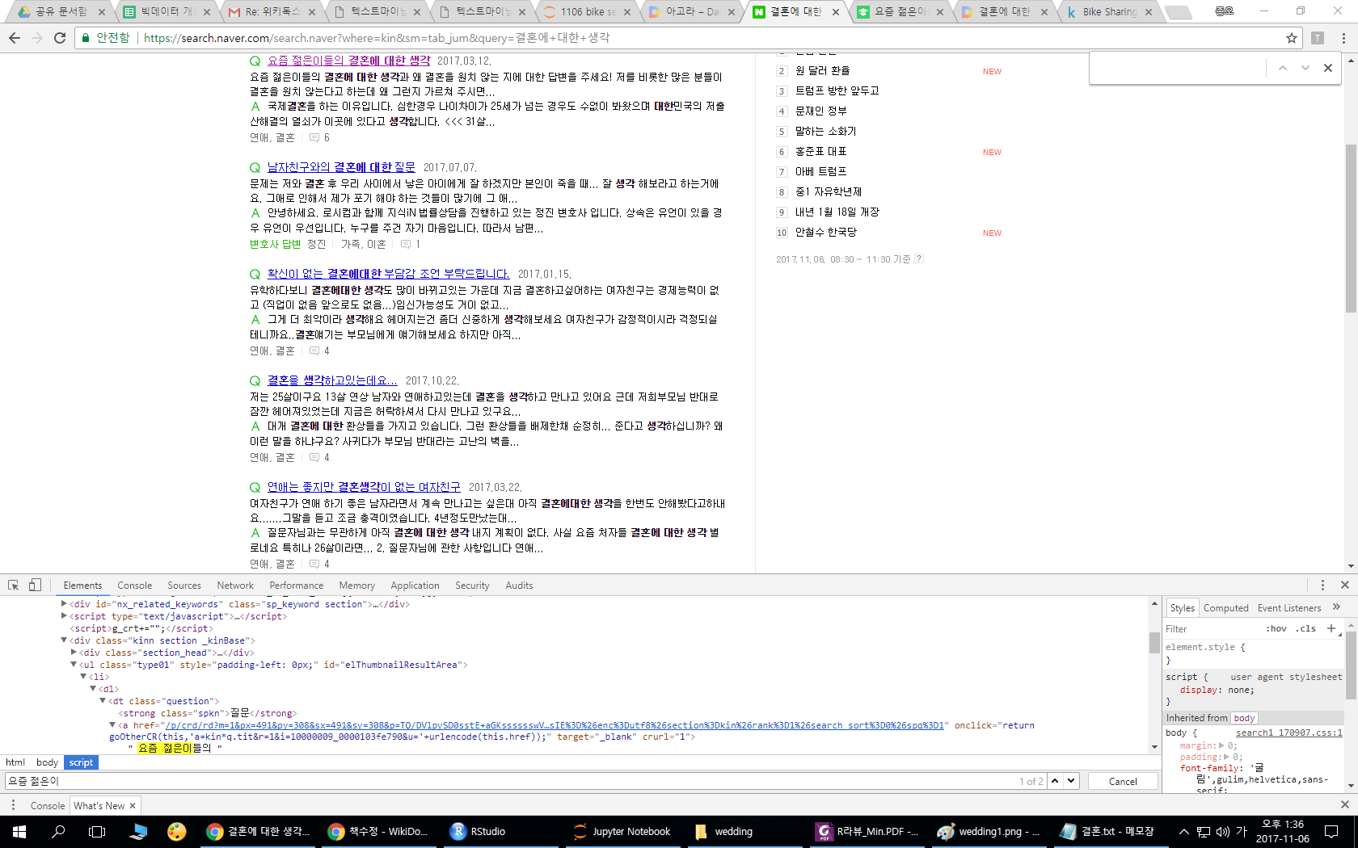
웹 페이지 범위 지정
1. 정보를 가져 올 수 있는 URL을 확보했다.
2. 이제 웹 크롤링을 위한 범위를 알아보자.
3. 구글 크롬에서 도구- 도구 더보기-개발자 도구 선택 하면 웹 하단에 소스 코드가 보인다.

Slide 6
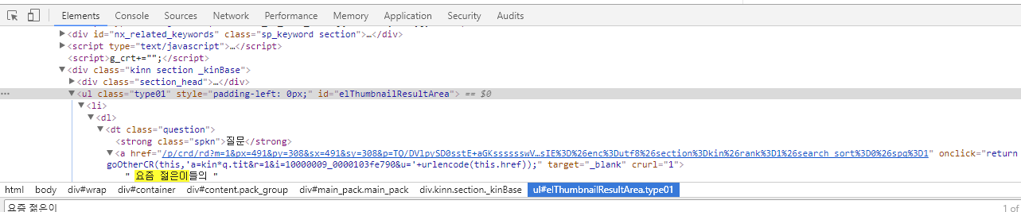
웹 페이지 범위 지정
4. con+F로 “요즘 젋음이” 검색
5. 검색된 위치에서 범위를 지정한다. (class 와 id를 지정)

Slide 7
R 분석 시작
1. 데이터 저장 공간을 지정 ,확인.
Setwd(＂F:/BIGDATA/wedding＂) : 지정
Getwd() : 확인
2. 각 종 패키지 설치 및 불러오기
install.packages("tm")
install.packages("KoNLP")
install.packages("wordcloud")
install.packages("RColorBrewer")
install.packages("KoNLP")
install.packages("KoNLP")
library(tm) #텍스트 마이닝 패키지
library(KoNLP) # 한글을 처리하는 패키지
library(wordcloud) # 워드 클라우드 출력 기능
library(RColorBrewer) # 보기좋은 다양한 유형의 색들에 대한 팔레트 제공
library(rvest) #페이지 스크랩핑

Slide 8
R 분석 시작
4.불러올 url 주소 지정.
url_b <- "https://search.naver.com/search.naver?where=kin&kin_sort= 0&kin_display=10&qt=&title=0&&answer=0&grade=0&choice=0&sec=0&nso= (null)so%3Ar%2Ca%3Aall%2Cp%3Aall&query=결혼에+대한+생각&c_id= &c_name=&sm=tab_pge&kin_start="
url_b # 잘 불러왔는지 확인
5. 불러온 데이터를 저장 all.reviews <- c()

Slide 9
R 분석 시작
6.웹 크롤링 시작
for(page in 1:100) {
url <- paste(url_b, page, sep='',Encoding="euc-kr")
htxt <- read_html(url)
table <- html_nodes(htxt, '.type01')
content <- html_nodes(table, '.elThumbnailResultArea')
reviews <- html_text(content)
if (length(reviews) == 0) {break}
all.reviews <- c(all.reviews, reviews)
print(page)
}
7.크롤링 결과를 텍스트 파일로 저장
all.reviews
write.table(all.reviews, 'aboutwedd.txt')
# 1부터100 페이지 까지 가져온다.
# 지정한 클래스 입력
# 지정한 아이디 입력

Slide 10
R 분석 시작
8. 세종 사전 사용
useSejongDic()
mergeUserDic(data.frame,”poplak”,”ncn”)
9.데이터로 저장
data1<-readLines("adoutwedd.txt")
data1
10. 데이터의 벡터화
data3<-unlist(data1)
Data3
11. 불필요한 단어 및 공간 삭제
data3<-gsub("\\d+","",data3)
data3
data3<-gsub("ㅋㅋ","",data3)

Slide 11
R 분석 시작
10. 글자 수 지정
data3<-Filter(function(x){nchar(x)>=2},data3)
data3
11.데이터를 언리스트 시키고 저장
write(unlist(data3),"aboutwedd.txt")
data4<-read.table("aboutwedd.txt")
data4
12.데이터 빈도수 확인
nrow(data4)
wordcount<-table(data4)
Wordcount
13. 데이터 정렬 wd<-head(sort(wordcount,decreasing = T),300)
wd
str(wd)

Slide 12
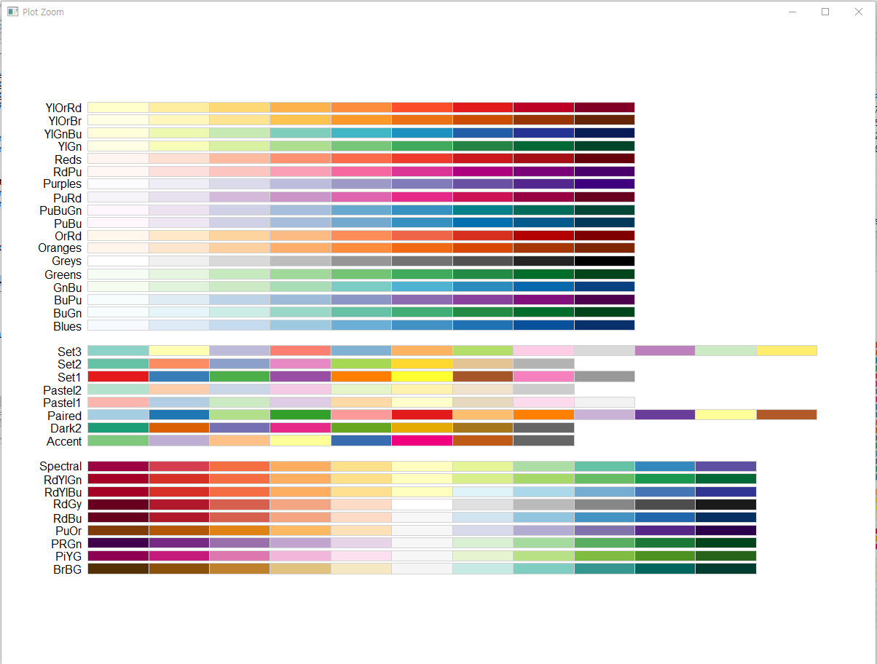
R 분석 시작
14.사용할 색도구 팔레트 선택
display.brewer.all()
palete<-brewer.pal(9,"Spectral")

Slide 13
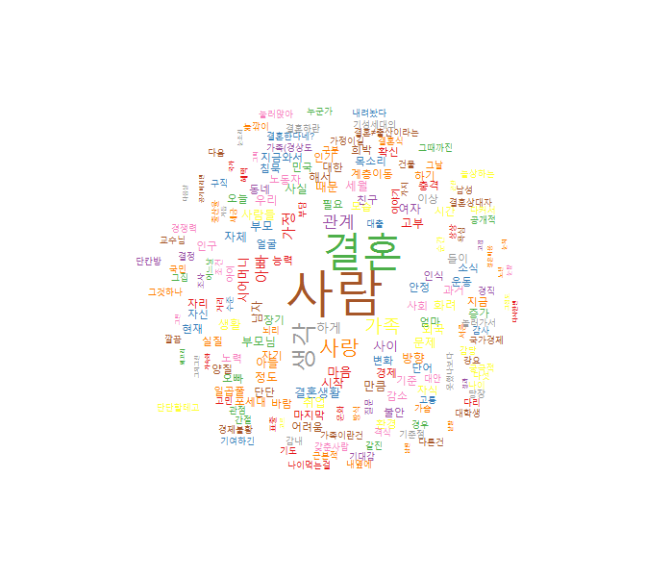
R 분석 시작
15. 시각화 : 워드 크라우드
wordcloud(names(wd),
freq = wd,
scale=c(7,0),
rot.per = 0.25,
min.freq = 1,
random.order = F,
random.color = T,
colors = palete)

Slide 14
R 분석 결과
16 . 결과
‘결혼에 대한 생각’을 네이버 지식IN에서 알아보았다.
주제인 ‘결혼’이란 단어도 많았지만 결국 ‘사람’이 빈도수가
제일 많았고 제일 중요하게 생각한다는 것을 알 수 있었다.
그 외에 ‘아빠’,’시어머니’ 단어가 눈에 띈다.
이 단어로 유출해 보면 작성자가 남자보다는 여자가
많다는 것을 알 수 있다.
또한, ‘결혼은 출산이 아니다’라는 표현도 보여
요즘 결혼을 앞둔 사람들의 생각을 잘 알 수 있었다.

